Slide 1
03.ConstraintLayout

Slide 2
레이아웃의 종류
레이아웃 이름 | 설 명
제약 레이아웃 (ConstraintLayout) | 제약 조건(Constraint) 기반 모델 제약 조건을 사용해 화면을 구성하는 방법 안드로이드 스튜디오에서 자동으로 설정하는 디폴트 레이아웃
리니어 레이아웃 (LinearLayout) | 박스(Box) 모델 한 쪽 방향으로 차례대로 뷰를 추가하며 화면을 구성하는 방법 뷰가 차지할 수 있는 사각형 영역을 할당
상대 레이아웃 (RelativeLayout) | 규칙(Rule) 기반 모델 부모 컨테이너나 다른 뷰와의 상대적 위치로 화면을 구성하는 방법
프레임 레이아웃 (FrameLayout) | 싱글(Single) 모델 가장 상위에 있는 하나의 뷰 또는 뷰그룹만 보여주는 방법 여러 개의 뷰가 들어가면 중첩하여 쌓게 됨. 가장 단순하지만 여러 개의 뷰를 중첩한 후 각 뷰를 전환하여 보여주는 방식으로 자주 사용함
테이블 레이아웃 (TableLayout) | 격자(Grid) 모델 격자 모양의 배열을 사용하여 화면을 구성하는 방법 HTML에서 많이 사용하는 정렬 방식과 유사하지만 많이 사용하지는 않음

Slide 3
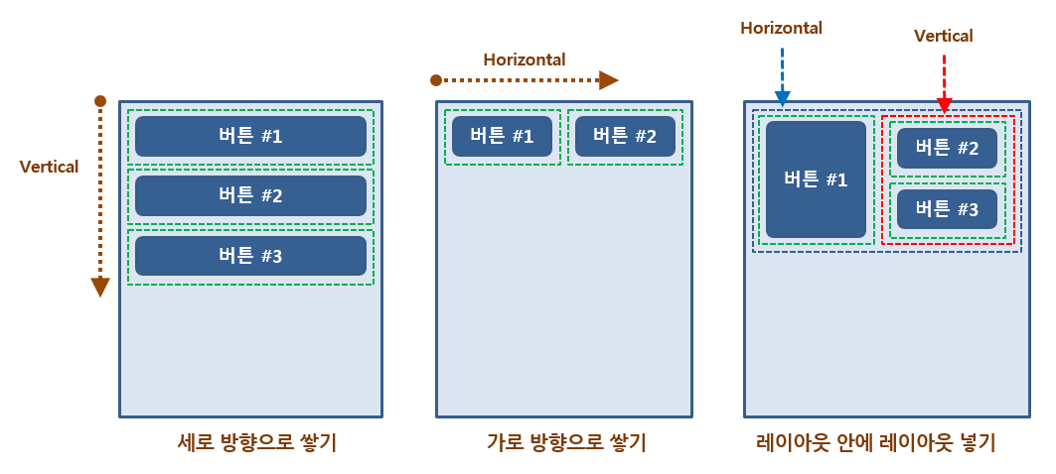
레이아웃의 종류
Linear Layout (선형 레이아웃)
왼쪽 위부터 아래쪽 또는 오른쪽으로 차례로 배치

Slide 4
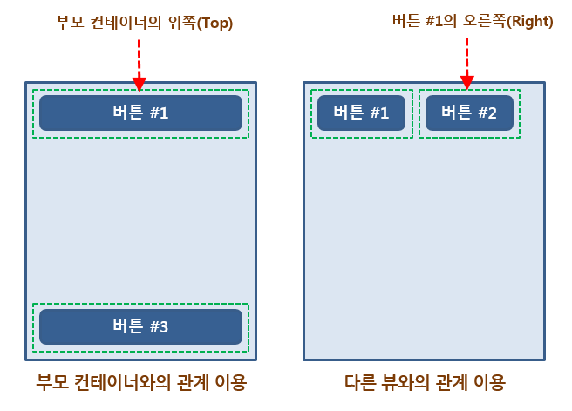
레이아웃의 종류
RelativeLayout , ConstraintLayout (상대 레이아웃)
부모 또는 상대를 지정하여 상대적인 위치를 지정하는 방식

Slide 5
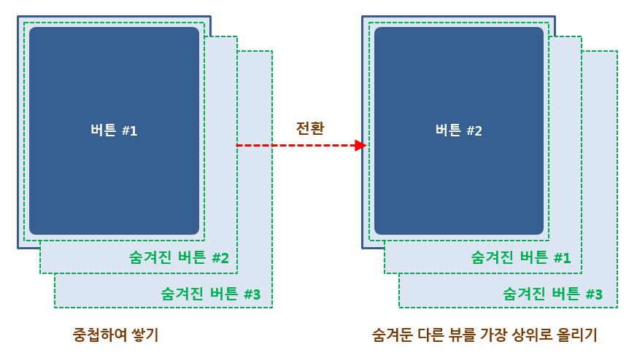
레이아웃의 종류
Frame Layout (프레임 레이아웃)
액자 형식으로 여러가지 위젯을 중첩하여 사용하는 방식

Slide 6
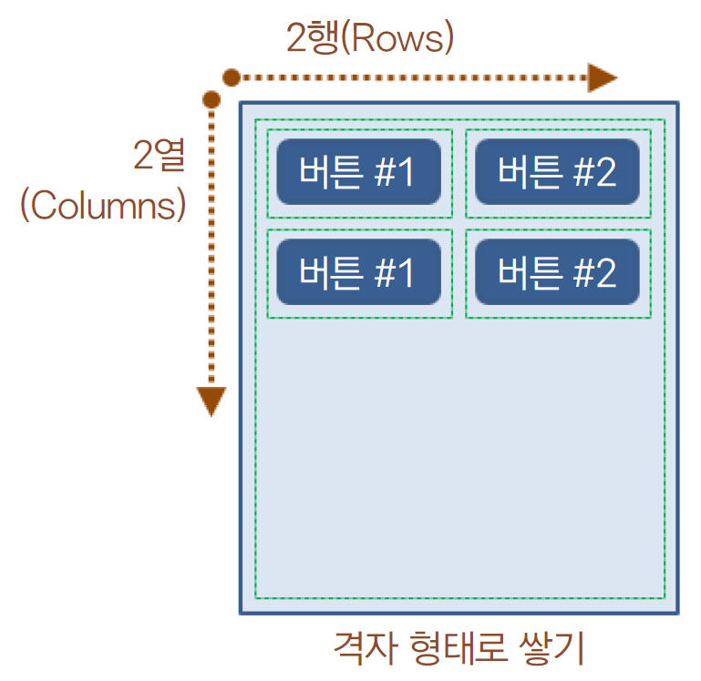
레이아웃의 종류
TableLayout (테이블 레이아웃)
격자 형태로 행과열을 사용하는 방식

Slide 7
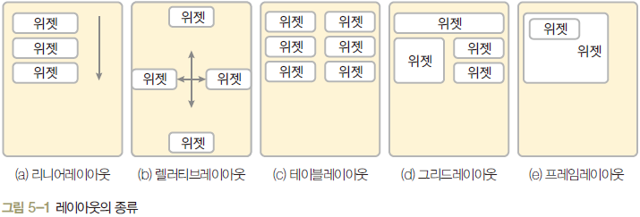
레이아웃의 종류

Slide 8
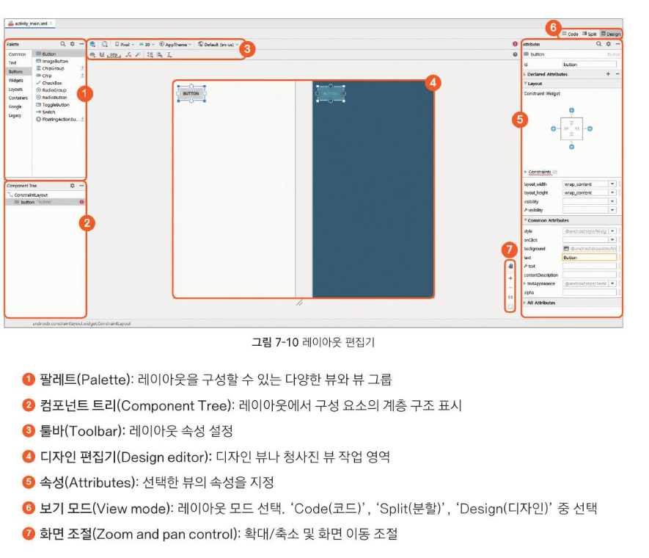
레이아웃의 종류

Slide 9
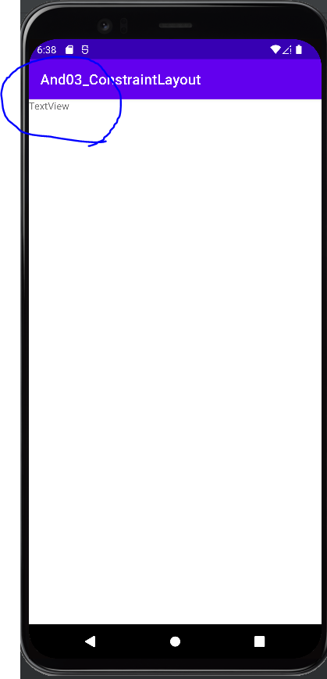
위젯 종류
텍스트 뷰(안드로이드에서 문자열을 표현하는 위젯)
- text : 텍스트 뷰에 보이는 문자열을 설정할 수 있음
- textColor : 텍스트뷰에서 표시하는 문자열의 색상을 설정함
: 색상 설정은 "#AARRGGBB" 포맷을 일반적으로 사용(Alpha, Red, Green, Blue)
: 투명도를 나타내는 Alpha(색상만 표현할 때 - "FF", 투명 - “00“, 반투명 - "88”)
- textSize : 텍스트뷰에서 표시하는 문자열의 크기를 설정함 ("dp"나 “sp" 또는 "px" 등의 단위 값을 사용함)
- textStyle : 텍스트뷰에서 표시하는 문자열의 스타일 속성을 설정함
("normal", "bold", "italic" 등의 값을 지정할 수 있음)
- typeFace : 텍스트뷰에서 표시하는 문자열의 폰트를 설정함 ("normal", "sans", "serif", "monospace")
- maxLines="1" : 텍스트뷰에서 표시하는 문자열이 한 줄로만 표시되도록 설정함

Slide 10
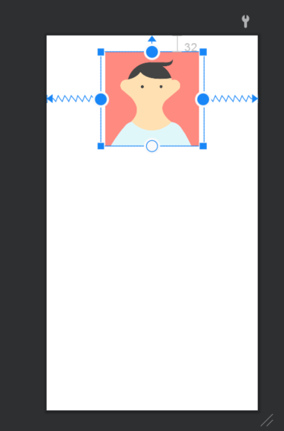
위젯 종류
이미지(안드로이드에서 이미지를 표현하는 위젯)
src: 리소스에 등록 된 이미지를 보여줌
ScaleType: 이미지를 어떤식으로 보여줄지를 지정

Slide 11
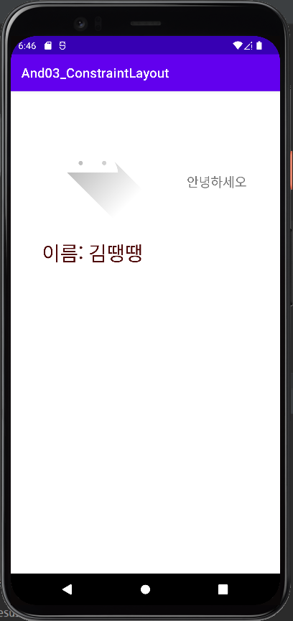
위젯 종류
구현 화면

